Slide 1
Módulo 10: Metodología de facilitación
Formación de formadores en PEAS (Training of Trainers/ToT)
CRS, Departamento de Respuesta Humanitaria (HRD)
Facilitado por ___ | Fecha | Lugar

Slide 2
Ejercicio: Enseñanza/docencia versus facilitación
¿Cuáles son las diferencias entre enseñanza/docencia y facilitación?
10 min para prepararse
5 minutos para presentar al grupo en general

Slide 3
Enseñanza/docencia versus facilitación
Enseñanza
Facilitación
La enseñanza tiene como objetivo aumentar el conocimiento de un tema determinado donde la persona que enseña está en el centro del proceso, demostrando autoridad y conocimiento
La facilitación ayuda a las y los participantes a pensar en el conocimiento que ya poseen, mientras lo expanden y lo comparten dentro del grupo.
La facilitación efectiva coloca a las y los participantes en el centro del proceso.

Slide 4
Ejercicio - Enfoques de capacitación
Ocupa tu lugar en el espectro de las tarjetas de declaración
Ejemplo de declaración
Declaración F
Declaración FF

Slide 5
Qué hacer y qué no hacer durante la facilitación
QUÉ HACER
Mantener contacto visual
Prepararse con anticipación
Involucrar a las y los participantes
Hablar con claridad
Hablar lo suficientemente alto
Proporcionar instrucciones claras
Comprobar si sus instrucciones fueron entendidas
Colocar las imágenes de manera que todas las personas puedan verlas
Escribir claramente y con un grosor apropiado
Motivar la participación
Motivar las preguntas
Recapitular al final de cada sesión
Hacer un hilo conductor entre un tema y otro
Resumir
Utilizar una secuencia lógica de temas
Usar una buena gestión del tiempo
Mantenerlo sencillo
Brindar retroalimentación
Evitar los manierismos que puedan distraer u otras distracciones en el salón.
Estar consciente del lenguaje corporal de las y los participantes
Mantener el grupo enfocado en la tarea
Evaluar a medida que avanza
Ser paciente
QUÉ NO HACER
No hablar con el rotafolio
No bloquear las ayudas visuales
No pararse en un solo lugar; moverse por el salón
No ignorar los comentarios de las y los participantes y la retroalimentación verbal y no verbal
No leer de la guía curricular

Slide 6
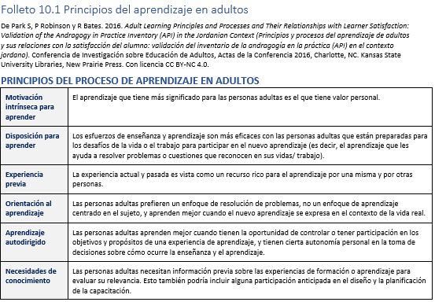
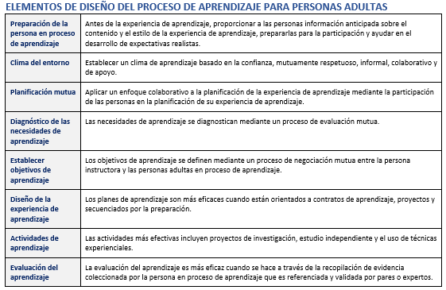
Principios del aprendizaje en adultos

